Slide 1

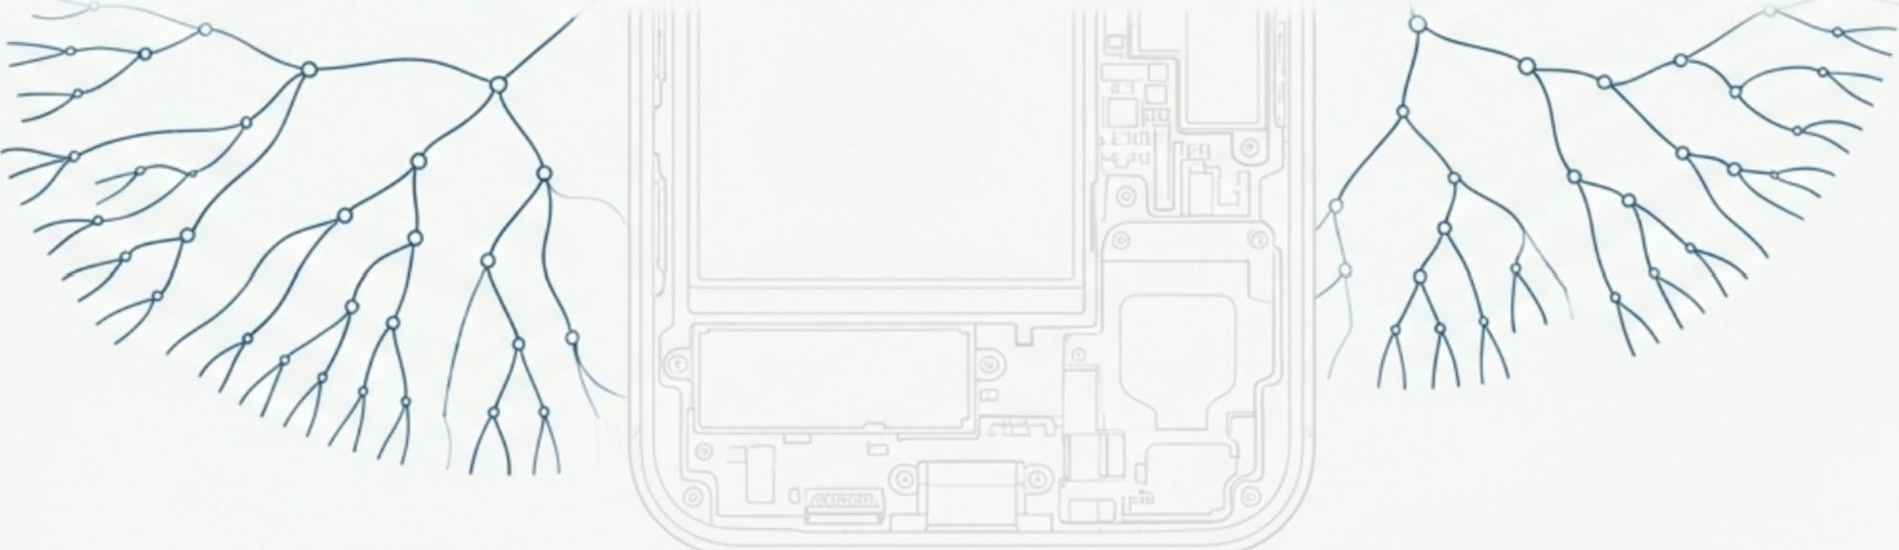
移动设备价格等级分类的机器学习算法对决
副标题：一场关于SVM、KNN与随机森林的深度性能探案
A NotebookLM

Slide 2

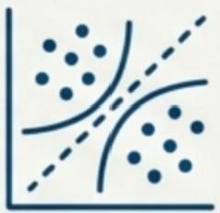

标题：案件背景：定价迷雾与技术挑战
业务价值与核心目标
· 业务价值：移动设备定价是硬件规格、品牌
定位与市场策略的复杂博弈。本研究旨在通 过机器学习，解构硬件参数与价格区间的隐 式映射关系，为自动化估值与分层定价提供 依 据 。
· 核心目标：构建并对比三种经典算法 (SVM,
KNN, 随机森林),探究不同归纳偏置
(Inductive Bias) 的算法在处理此任务时的
适应性。
三大技术挑战
特征混合性：
数据集包含连续数值 (ram') 与二值
布尔 (wifi') 特征，对距离敏感型算 法提出标准化要求。
决策边界非线性：
价格由多硬件参数非线性组合决定， 对线性分类器构成严峻考验。
类别模糊性：
中端机(1类)与高端机(2类)存在 大量配置相似的“夹心层”样本，是分 类错误的重灾区。
A NotebookLM

Slide 3


标题：现场勘查：一份“完美”的卷宗
核心信息：本研究使用的数据集包含2000个样本，具有两个关键的“理想”特征，为公正的算法对决奠定了基础。
等级0:500 等级1:500
等级3:500 等级2:500
关键特征1:完美类别均衡
· 目标变量`price range '分为4个等级(0,1,2,3)。
●每个等级的样本量均为500个，呈现完美的1:1:1:1分布。
● 意义：无需使用SMOTE 等过采样技术，避免了引入合成 噪声或丢失信息的风险。
关键特征2:数据纯净无缺失
●经过扫描，数据集未发现任何缺失值 (NaN)。
● 意义：数据质量极高，允许我们专注于特征挖掘与模型对 比，而非数据清洗。
数据纯净，无缺失值
A NotebookLM

Slide 4
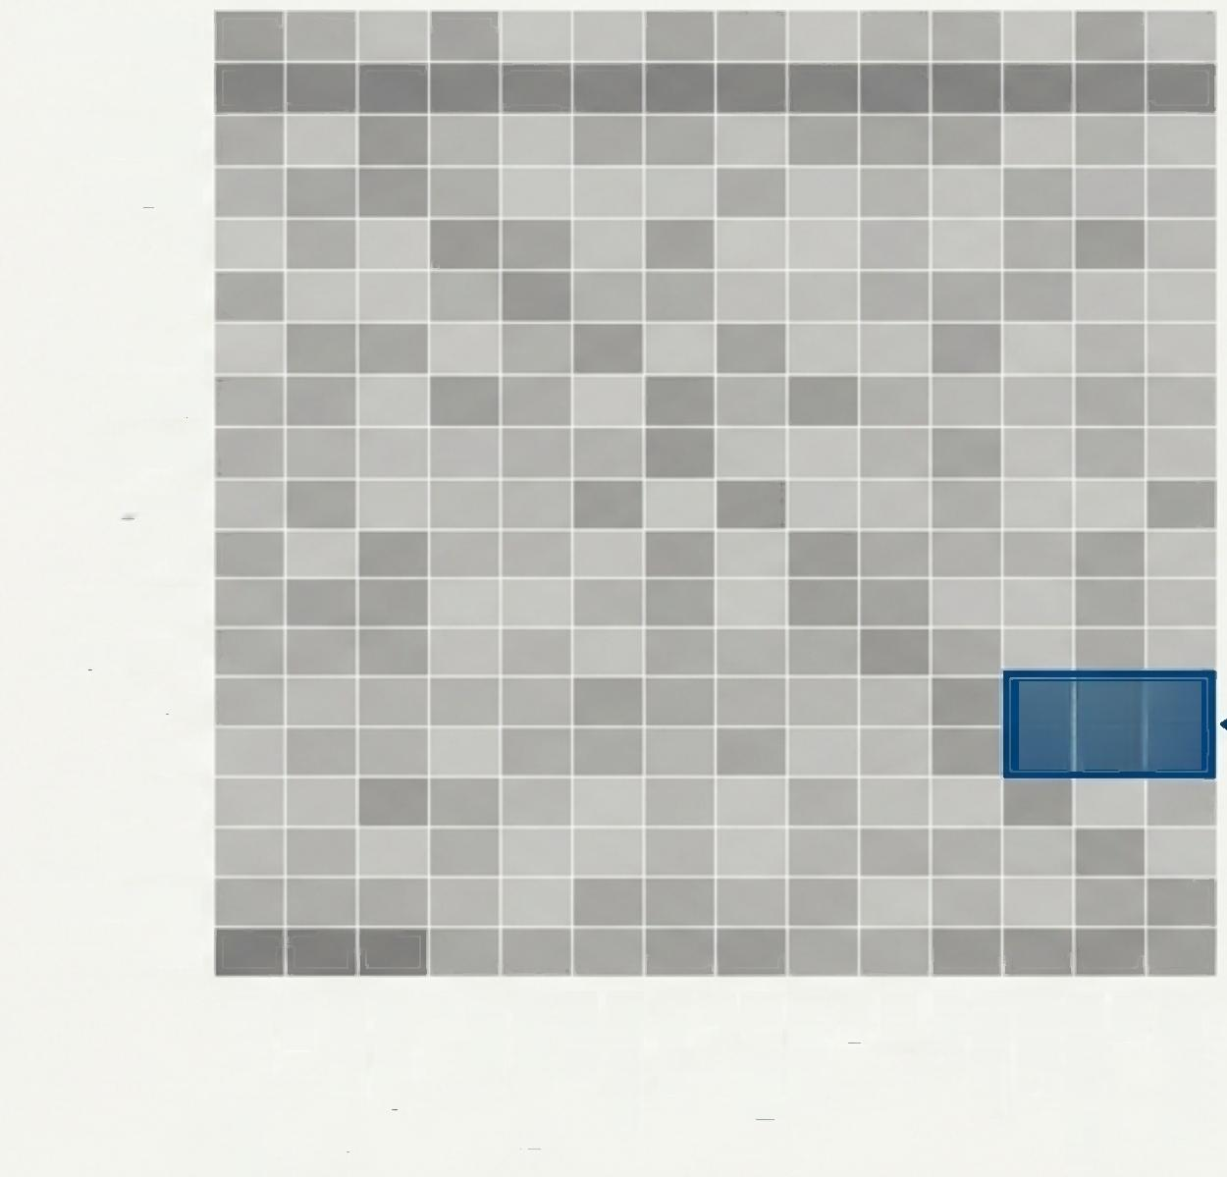
标题：关键线索#1: RAM的“霸权”——近乎垄断的定价决定因素
battery_power blue clock_speed dual_sim
fc
four_g int_memory m_dep mobile_wt n cores
pc px_height px_width
ram
SC_w talk_time three_g touch_screen wifi
核心发现：
皮尔逊相关性分析显示，随机存取存储器 (RAM) 与价格等级 (price_range) 的相关系数高达
0.91。
解读：
● 预测的基石： RAM 是决定手机价格等级的“霸主” 特征，符合内存成本在物料清单中占比较大的市 场常识。
· 被淘汰的特征：蓝牙 (blue`) 、WiFi(wifi')
等功能性特征与价格的相关性几乎为零。这揭示 了市场现状：这些曾经的“高级功能”已沦为标
配，失去定价能力。
A NotebookLM
0.91
blue
four_8
m_dep
Sc_h
W C S
wif
saJoou
px_height
px_width
am
three_8
clock_speed
int_memory
mobil_wt
pice_range
bt tery_poer
dual_sim
talk_eime
touch_screen

Slide 5
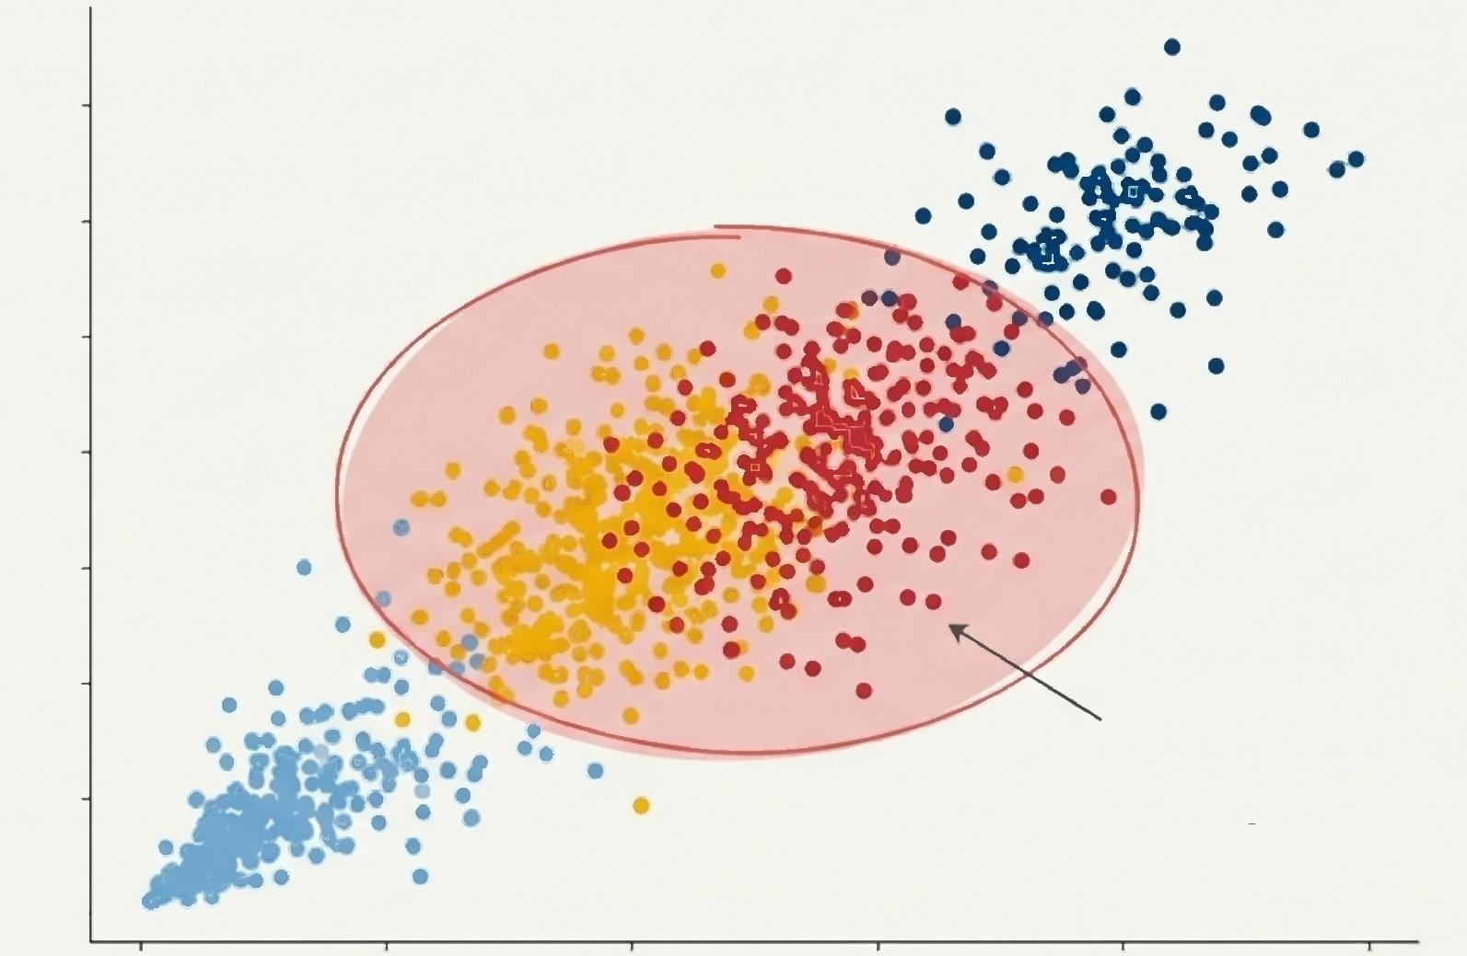
标题：关键线索#2:“夹心饼干”困境——线性模型的噩梦
**可视化证据**: 通过绘制RAM 与电池 容 量 (battery_power) 的二维散点图， 我们观察到了经典的“类间重叠”问
题。
**现象剖析**:
●低价位(0类)和超高价位(3类)在 特征空间中占据相对独立的区域，易 易于分离。
●然而，中价位(1类)和高价位(2 类)的样本点在几何空间中紧密交 织，形成了一个难以分割的混合区。
**战略预判*: 这种分布形态直接预示了 线性模型(如Linear SVM) 的崩溃。任 何试图划出一条直线边界的尝试，都必 然导致大量1类与2类样本的混淆。
1400
1200
)
o w e r
1000
800
600
400
200
0-
0 200 400 600
电 池 容 量 ( b a t l e r y _ p
线性不可分区域
(Linearly Inseparable
Region)
800 1000
RAM
A NotebookLM

Slide 6

标题：调查准备：标准化、特征筛选与交叉验证
处理流程： 为应对数据挑战并确保评估的可靠性，我们实施了严格的三步工程流程。
→
爪
2.ANOVAF 值特征选择
使用`SelectKBest`算法筛选出与
目标变量最相关的Top 10特征。
效果：排除噪声特征干扰，使KNN
和随机森林的准确率提升了6%
以 上。
1.Z-Score 标准化
对所有连续型变量进行处理，使其均
值为0,标准差为1。
目的：消除量纲影响，确保对距离
敏感的SVM 和KNN 算法能够公平对待 所有特征。
3.5折交叉验证
将数据集分为5份，轮流作为测试
集进行评估，取平均结果。
目的：保证模型评估结果的稳定与
可靠，避免单次划分带来的偶然
性。
A NotebookLM

Slide 7
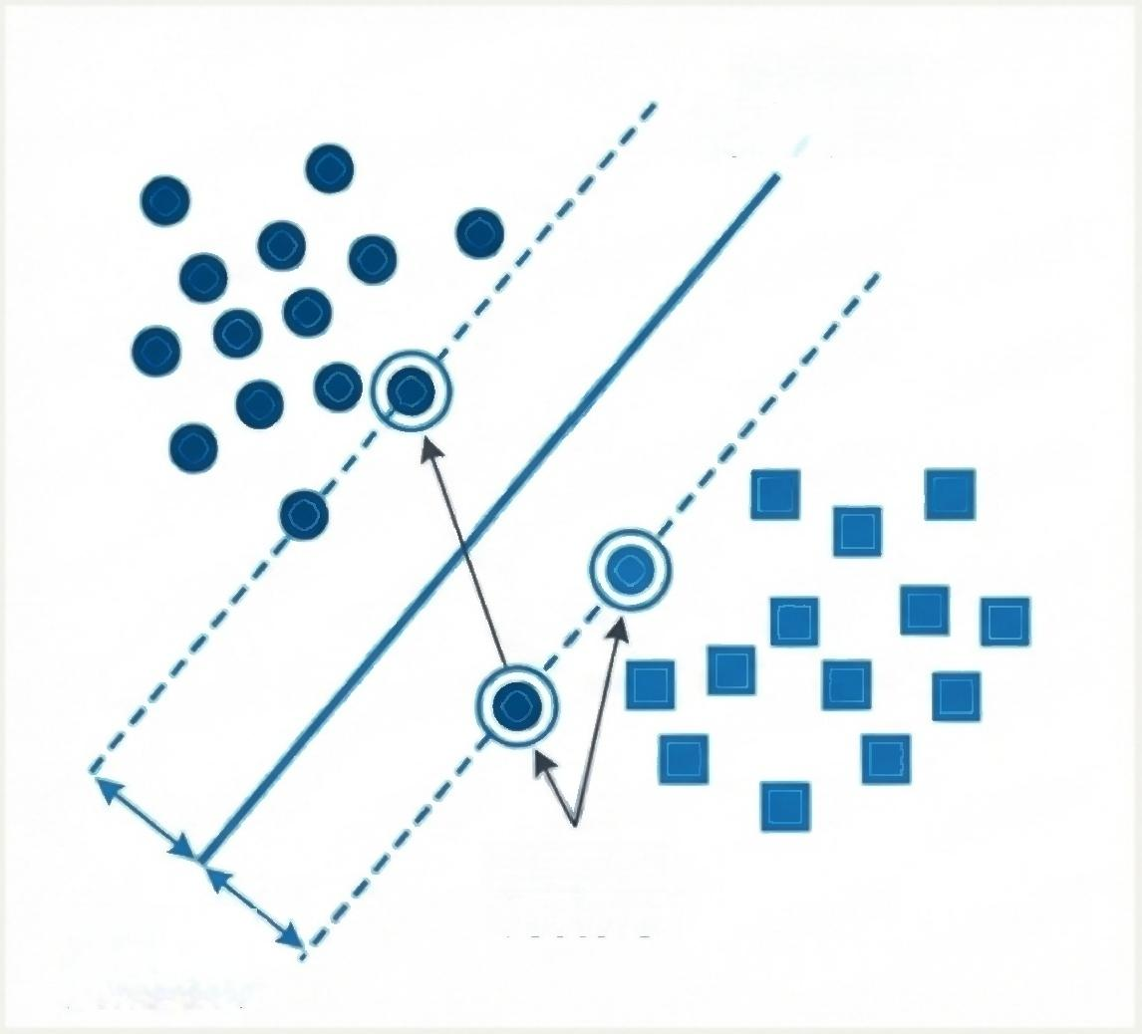
标题：嫌疑人#1:线性支持向量机 (Linear SVM)
Optimal
Hyperplane
Margins
间隔边界
作案手法 (Modus Operandi) : 试图在特征空间中
寻找一个“间隔最大化”的超平面，以最宽的“街道” 将数据点分开。
核心假设： 数据是线性可分的。
实施策略：
● 核函数：特意选用线性核 (Linear Kernel) , 作为 验证数据集非线性结构的基准 (Baseline)。
● 多分类：采用“一对多 (One-vs-Rest)” 策略，训练 4个二分类器。
预期风险：EDA 阶段的“夹心层”重叠现象强烈暗示线性
假设无法成立。因此，我们预测该模型将难以处理中间类 别的混淆。文献指出，若使用RBF 核，准确率可达95%
以上，这反证了线性核是检验数据分布特性的有效工具。
Support Vectors
A NotebookLM

Slide 8
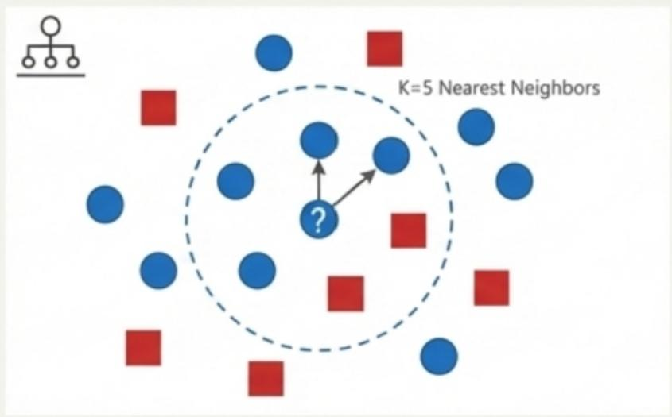
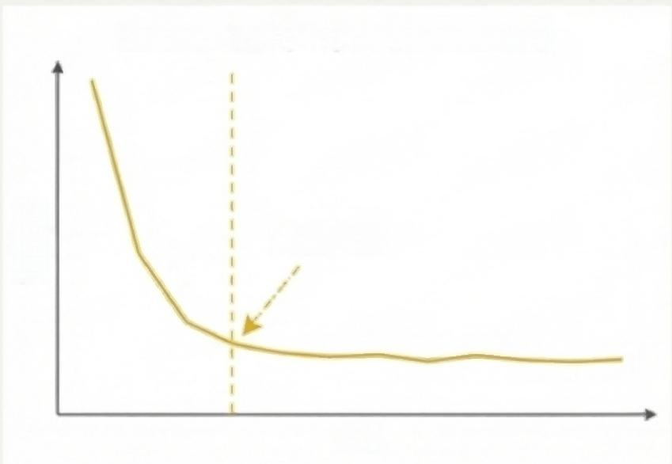
标题：嫌疑人#2: K-近邻算法 (KNN)
作案手法 (Modus Operandi):
一种“懒惰学习”算法，不建立全局模型，而是根据待测样本最
近的K个邻居的类别进行投票，遵循“少数服从多数”原则。
关键参数：K值的确定：
K值选择是平衡过拟合与欠拟合的关键。我们设计了“两阶 段搜索”策略精确定位最优K值：
1 . 粗略搜索：在大跨度范围(1,5,10 . …200)内寻找 准确率峰值区域。
2. 精细搜索：在峰值区域邻域内(如10±5)逐一遍历， 锁定全局最优K值。
距离度量：采用欧几里得距离。由于数据已标准化，所有
特征在距离计算中权重均等。
K值与错误率 (Elbow Curve)
最优K值
K值
错误率
A NotebookLM

Slide 9
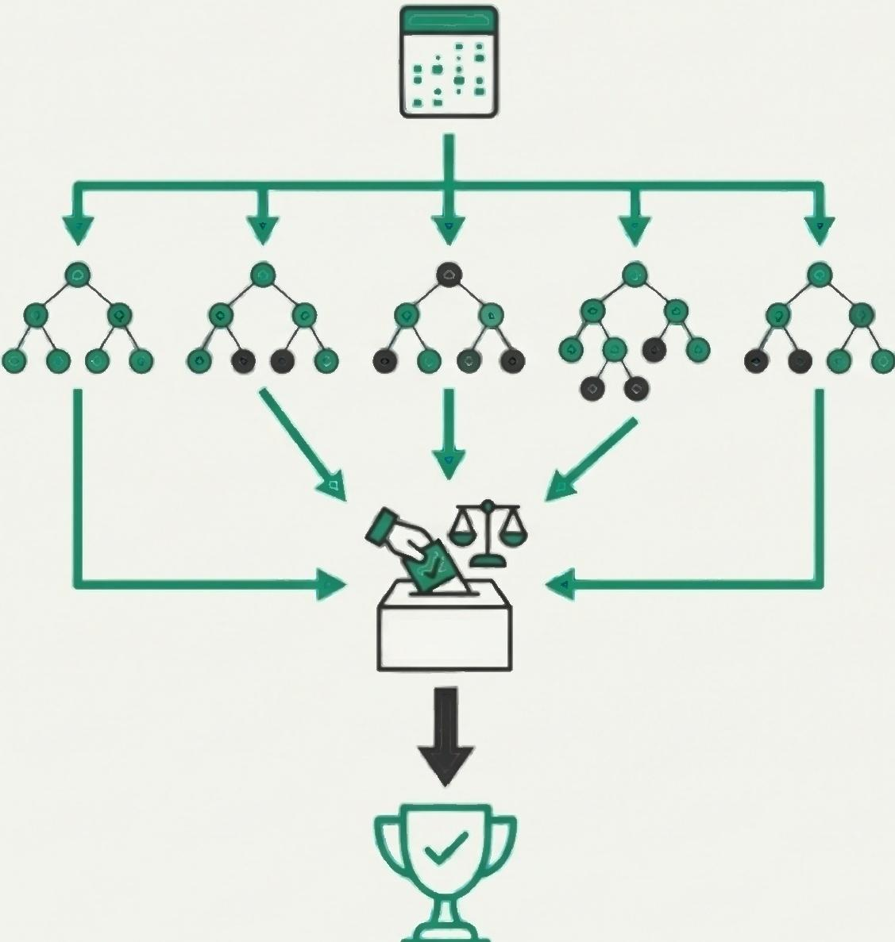
标题：嫌疑人#3:随机森林 (Random Forest)
Voting
作案手法 (Modus Operandi) : 集体智慧的体现。
通过构建多棵决策树(本例中为20棵，最大深度10 ),并对它们的结果进行投票来得出最终预测。
天生优势 (Natural Strengths):
● 驾驭非线性：决策树通过一系列垂直于坐标轴的
“矩形切割”(如`if RAM>2000 and Battery>
1500),天然能够逼近复杂的非线性决策边界，完 美契合本数据集的“阶梯状”价格分布。
● 无需标准化：树模型关注的是特征数值的排序和分 裂点，而非绝对距离，因此对特征尺度不敏感。
● 抗噪与稳定性：通过样本随机性 (Bootstrap) 和 特征随机性构建的多样化树群，有效降低了方差， 使模型比单棵决策树更难过拟合。
A NotebookLM

Slide 10

标题：最终裁决：性能的阶梯
5折交叉验证平均准确率
100%
80%
60%
40%
20%
0%
~89%
陡机森林
~75%
K-近邻
~65%
线性SVM
准 确 率 ( A c c u r a c y )
**核心结论*: 5折交叉验证的平均准确率，揭示了三种算法间巨大的性能鸿沟。
·**性能总结**:集成学习方法>基于距离的方法>线性方法。这个结果有力地证明，算法的 选择必须与数据的内在结构高度匹配。
A NotebookLM

Slide 11
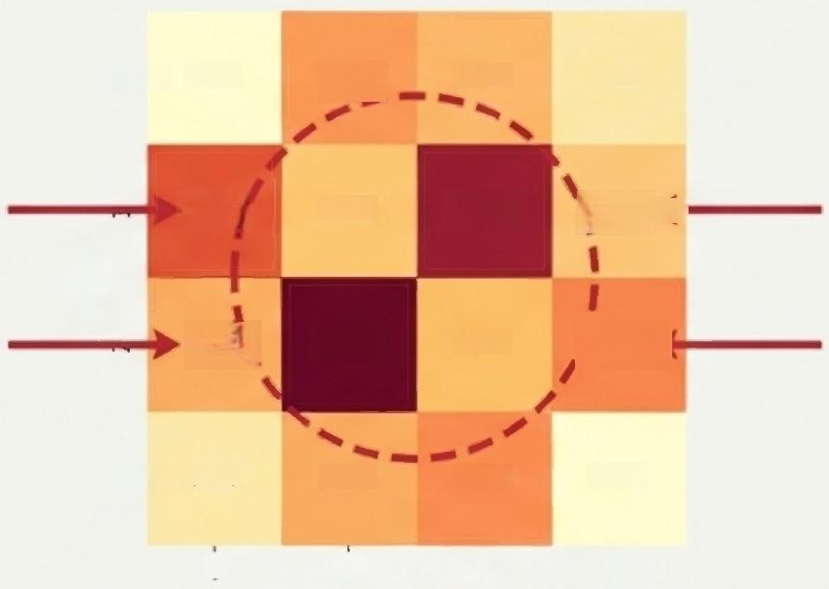
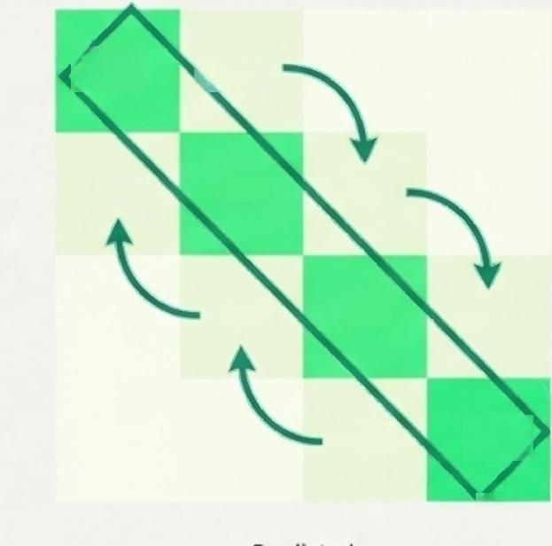
标题：深度剖析：混淆矩阵下的败因与胜道
核心洞察：准确率掩盖了错误的“分布模式”。混淆矩阵揭示了模型决策逻辑的本质区别。
左侧：线性SVM的“两极化”偏见 右侧：随机森林的“序数”逻辑
^{◎-} ^{0.52} _{0.24} ^{0.14} ^{0.28} o 1.00 0.11
0.32 ^{0.99} -0.18 0.21 ^{H-} 0.91 ^{1.90} 1.22
_{0.16} -0.16 ^{0.58} /0.34 ^{N-} 1.21 ^{1.50} 0.81
m- ^{0.18} ^{0.18} ^{0.32} ^{0.85} ^{m-} 1.22 _{1.07}
⁰ ¹ 2 3 0 ¹ 2 3 Predicted Predicted
●矩阵中心区域(类别1和2)颜色黯淡且数值分散，表明模 ●清晰的对角线主导模式，说明分类高度准确。
型在此处严重混淆。 ●绝大多数错误发生在相邻类别间，极少出现跨级误判。
●大量本应是1类和2类的样本被错误预测为0类或3类，证实 · 结论：随机森林成功学习到了价格等级的序数 (Ordinal)
了线性超平面在“夹心层”的崩溃。 特征，其错误模式更符合业务逻辑。
Actual
Actual
A NotebookLM

Slide 12


标题：案件总结与未来方向
核心结论
1. 数据层面：RAM是定价的核心驱动力，但中、 高端机型配置的严重重叠导致了强烈的数据非 线 性 。
2. 算法层面：随机森林因其基于树的集成结构， 与数据的非线性、 “规则组合”式逻辑高度匹 配，最终胜出。
未来优化方向
模型升级
● 复活SVM: 更换为RBF (径向基函数)核，将 数据映射到高维空间以实现线性可分。
● 挑战极限：尝 试XGBoost 或LightGBM 等更先进 的Boosting 算法，以追求更高的精度上限。
特征工程
● 构造交互特征：手动创建如`屏幕面积=
px height*px width` 等特征，显式地向模型
提供非线性信息。
A NotebookLM

Slide 13
致 谢 & Q/A
解构硬件密码：移动设备价格等级分类的算法对决
A NotebookLM

